Slide 1
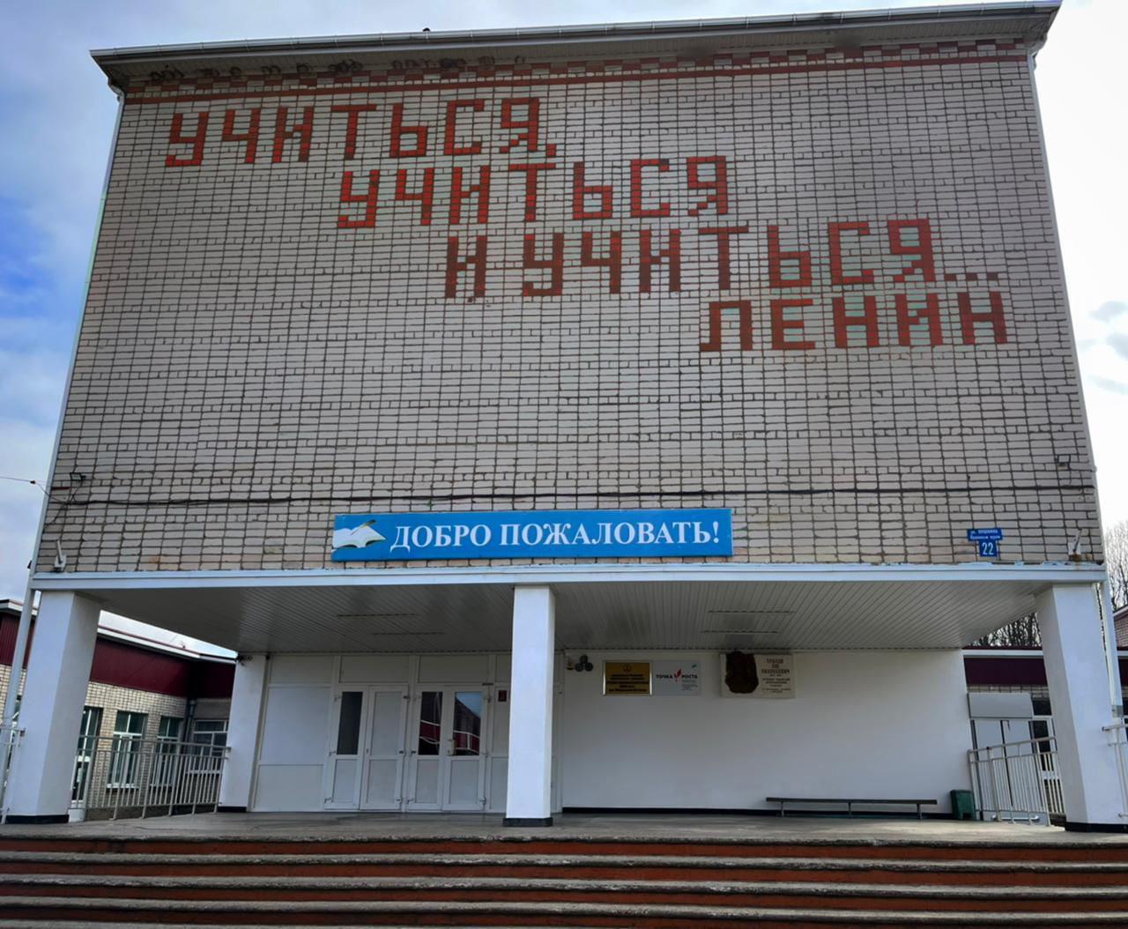
Презентация музея имени «И.Цея»
Работу выполнили: Татлок Дамир
Руководитель: Мезужок Ш.Д.

Slide 2
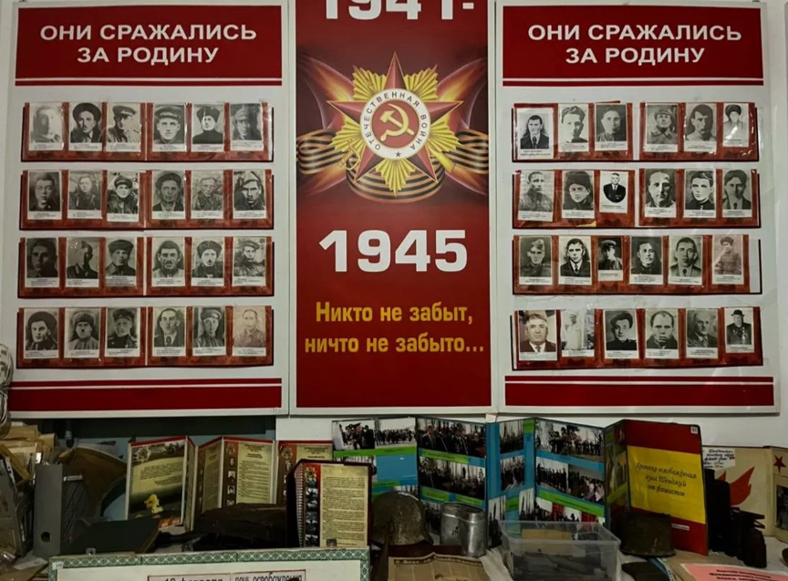
Музей - это история нашей малой Родины

Slide 3
Наш школьный музей.
Основой для создания музея в Шенджийской школе послужили работы, выполненные под руководством учителей школы, начиная с 80-х годов. Это были материалы к созданию летописи аула и школы. К 55-летию Победы были собраны материалы об участниках Великой Отечественной войны, уроженцев аула. В школе был создан «Уголок боевой славы». Затем было выделено помещение для создания музея, в котором были предоставлены материалы по истории аула и школы, о событиях Великой Отечественной войны. В 1993 году наш музей был зарегистрирован Федеральным центром детско-юношеского туризма и краеведения(Свидетельство Nº6808 от 09.05.1993г.). В 2003 году за большую поисково-исследовательскую работу, создание интересной композиции и успехи в воспитании учащихся Центр Детского и Юношеского Туризма и Экскурсии Республики Адыгея присвоил музею звание «Школьный музей»(Свидетельство Nº23 от 12 мая 2003 г.)

Slide 4
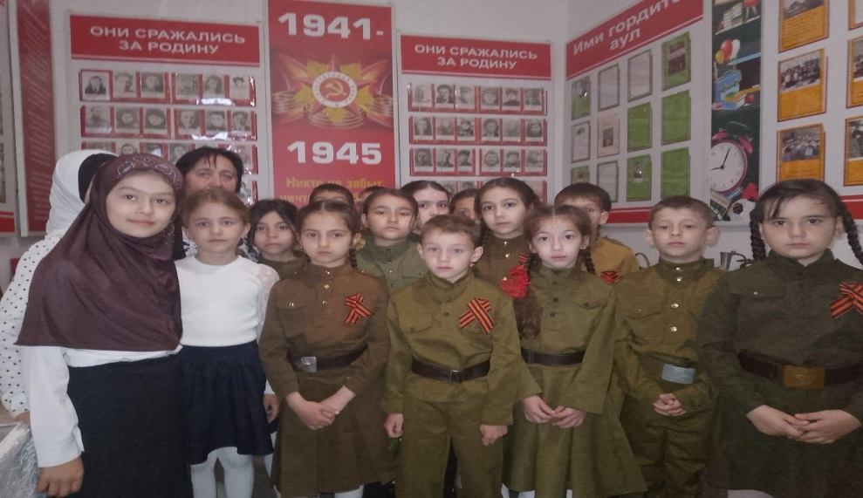
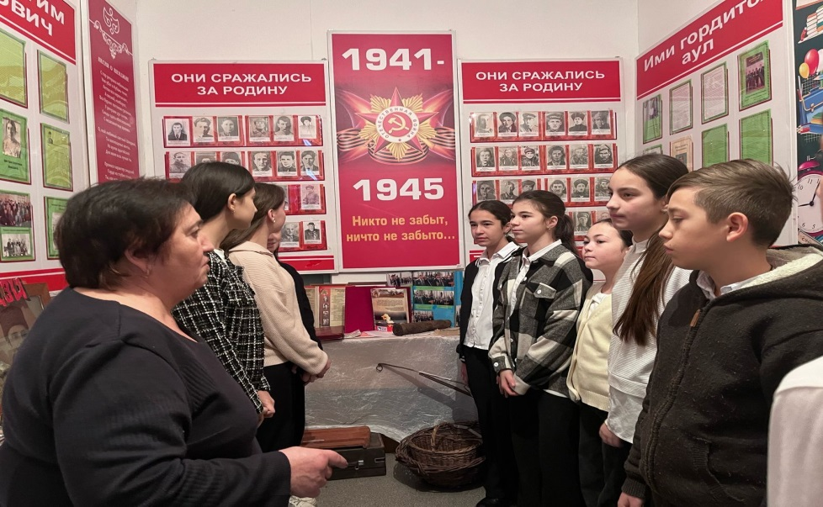
Рост деятельности музея.
Юные гости.
В последние годы усиливается интерес к истории родного края. Это находит свое отражение в работе кружков и в системе массовых мероприятий туристско-краеведческой направленности.
Школьники и педагоги совершают экскурсии, походы по родному краю, местам ратной славы, ведут описание памятников истории, культуры и природы; собирают свидетельства о событиях местной истории и людях, в них участвовавших, поддерживают связь с ними. В школьном музее проводится встречи с местными жителями, земляками-ветеранами войны и труда, организуются тематические экскурсии, уроки мужества, выставки, музейные уроки, классные часы, вечера, дискуссии. Вокруг музея формируется детский и взрослый актив, создаются органы самоуправления - совет музея, «Никто не забыт, ничто не забыто», «История школы», «История аула Шенджий», «Ими гордится аул», «Предметы старины», а также организуются тематические выставки.

Slide 5
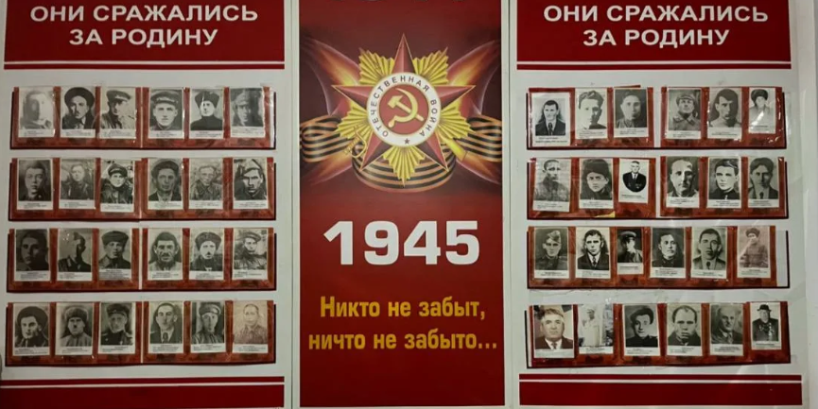
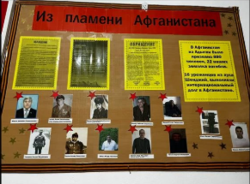
Раздел боевой славы
«Никто не забыт, ничто не забыто»:
Экспозиция содержит экспонаты, найденные на местах боев времен Великой Отечественной войны, подборки материалов по темам: «Мой дед на стендах и в виде папок-накопителей.

Slide 6
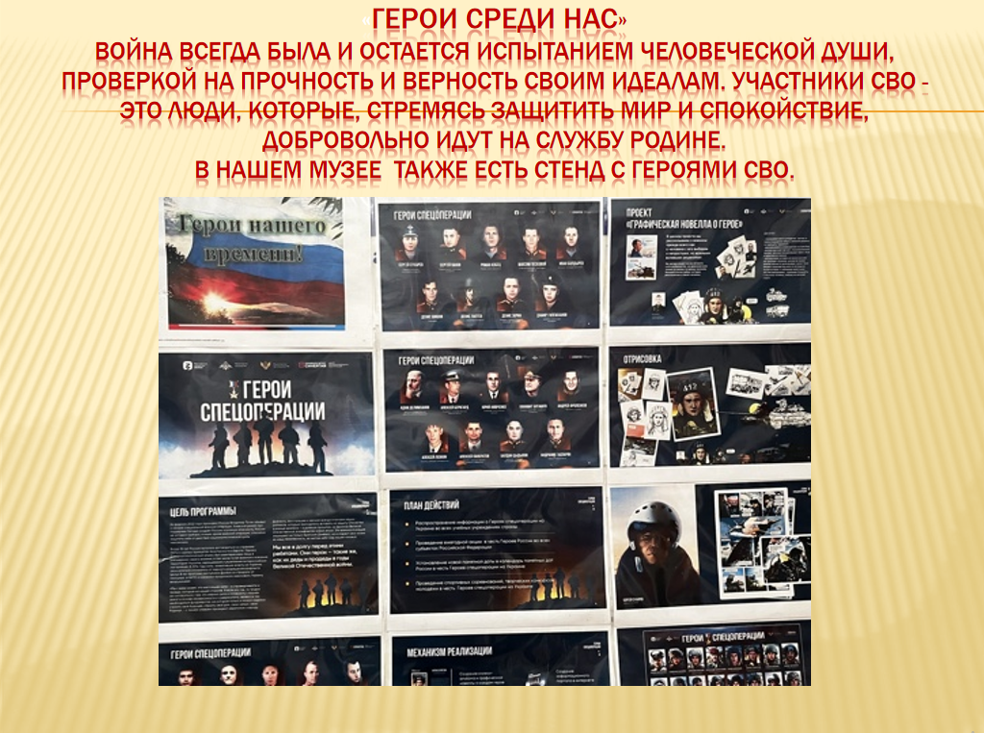

Slide 7


Slide 8
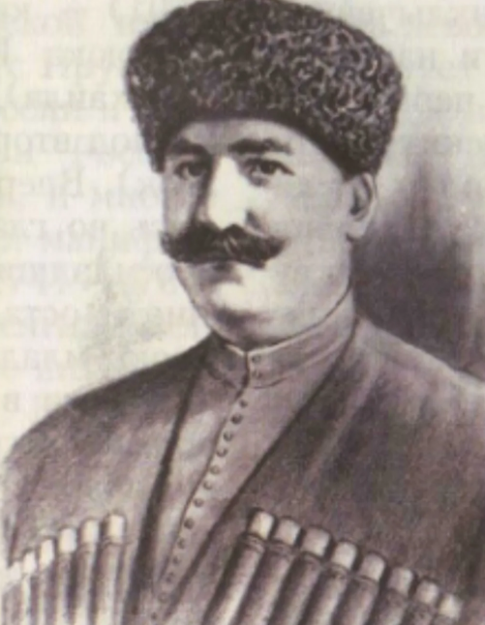
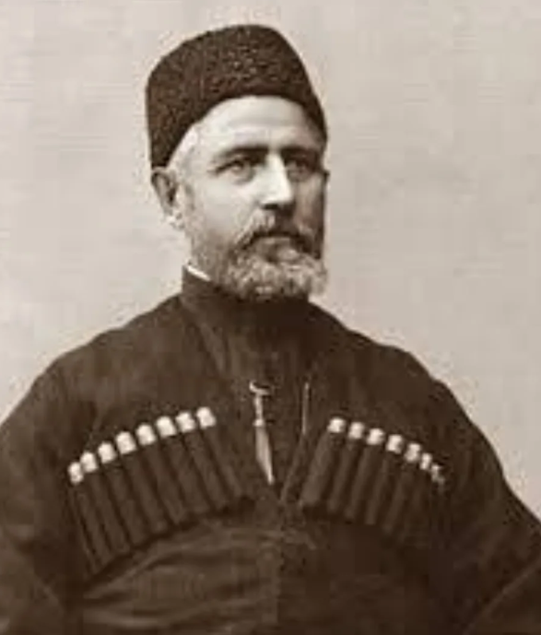
Раздел трудовой славы
Мой родной аул Шенджий знаменит многими известными в Адыгее людьми. Одними из них являются:
Ибрагим Салихович Цей
Лю Нахлукович Трахов

Slide 9
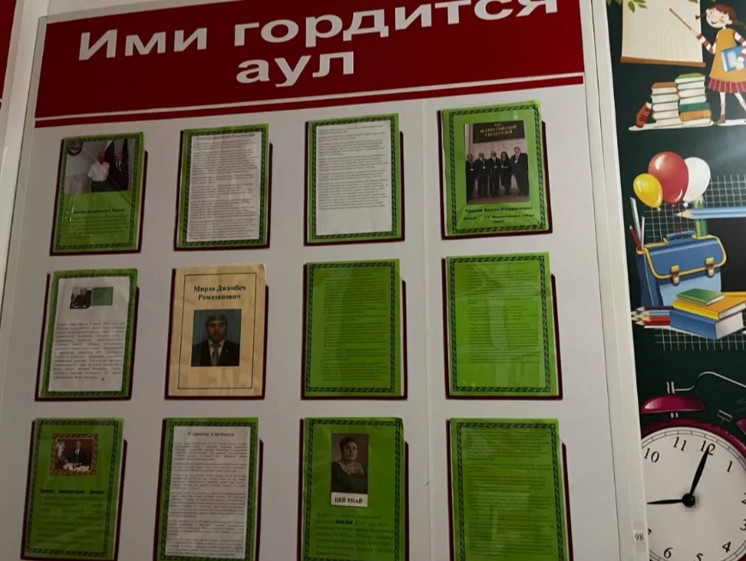
ИМИ гордится аул

Slide 10
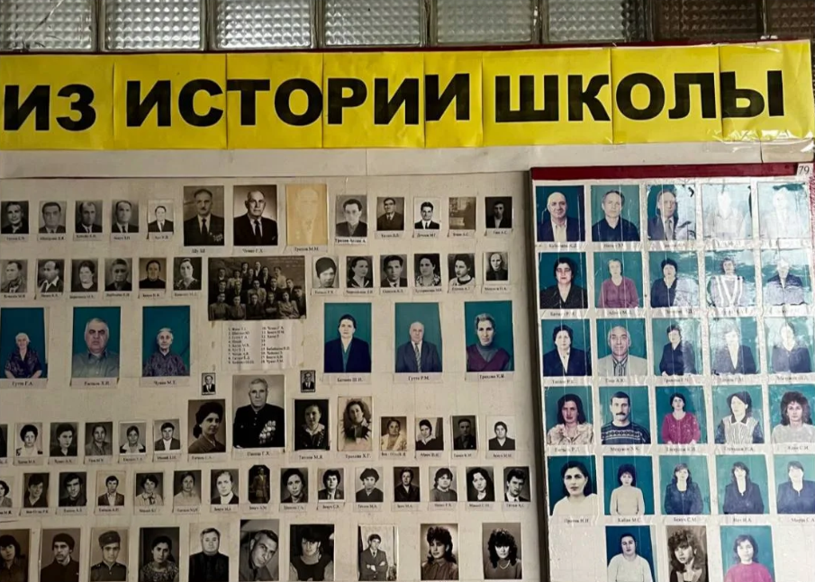
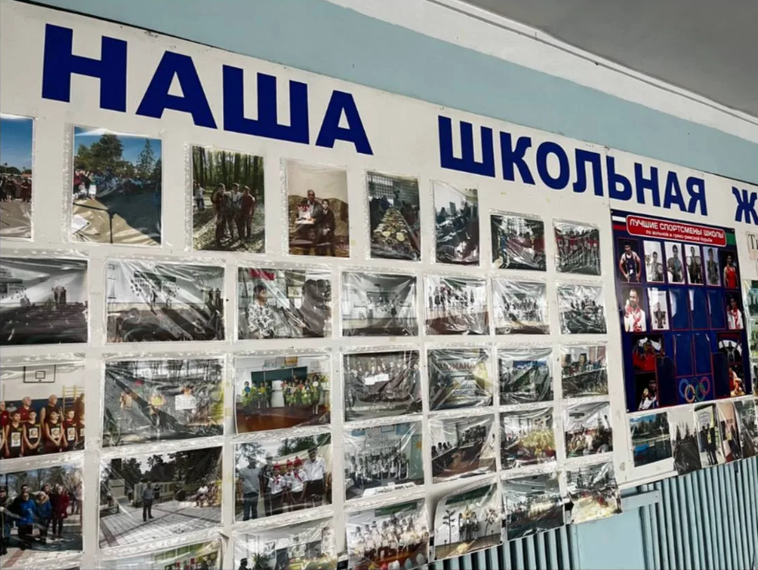
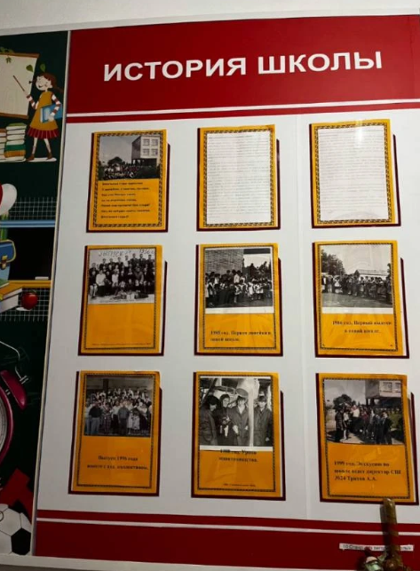
Раздел о развитии школьного образования
Развитие образования в нашей школе имеет глубокие корни: ее история охватывает более столетия. Мы гордимся богатым прошлым нашей школы

Slide 11
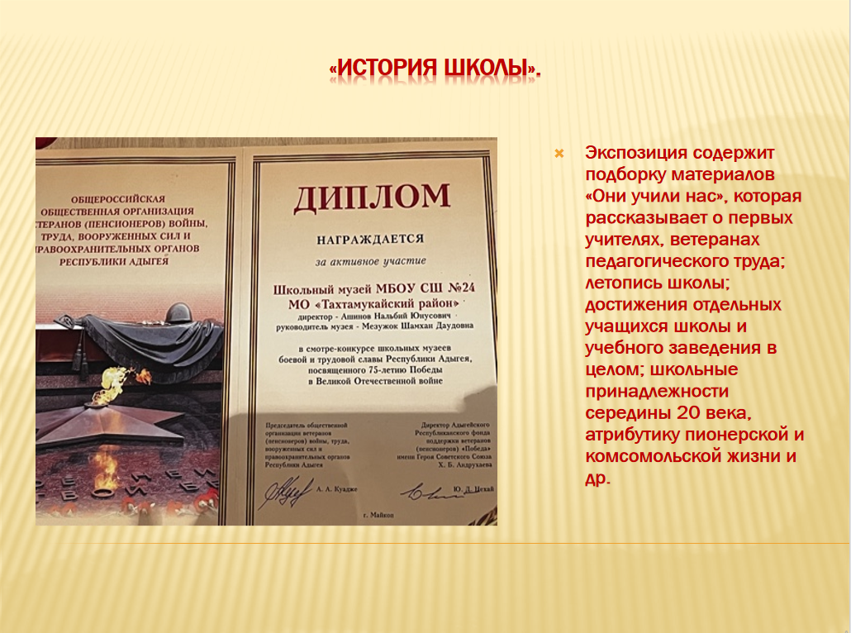
«История школы».
Экспозиция содержит подборку материалов «Они учили нас», которая рассказывает о первых учителях, ветеранах педагогического труда; летопись школы; достижения отдельных учащихся школы и учебного заведения в целом; школьные принадлежности середины 20 века, атрибутику пионерской и комсомольской жизни и др.

Slide 12
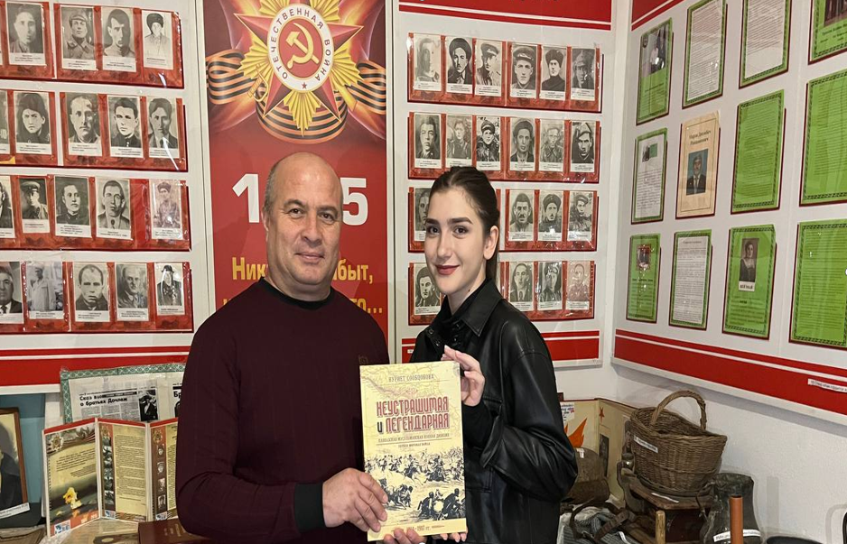

Slide 13


Slide 14
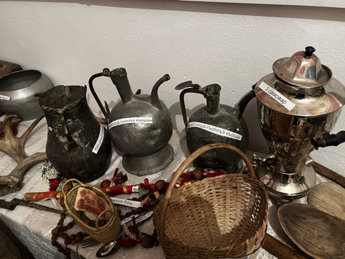
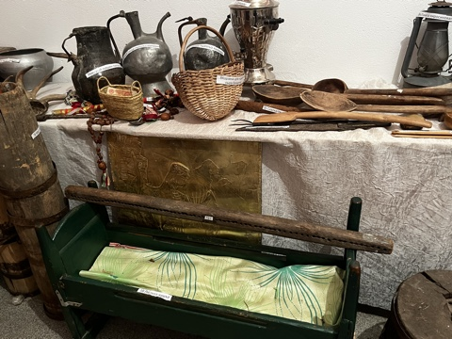
Раздел домашняя утварь
«Предметы старины».
Экспозиция представлена предметами быта и житейской утвари: утюги, подкова, кувшины, прялка, коромысла, ступа, ухват и др.

Slide 15
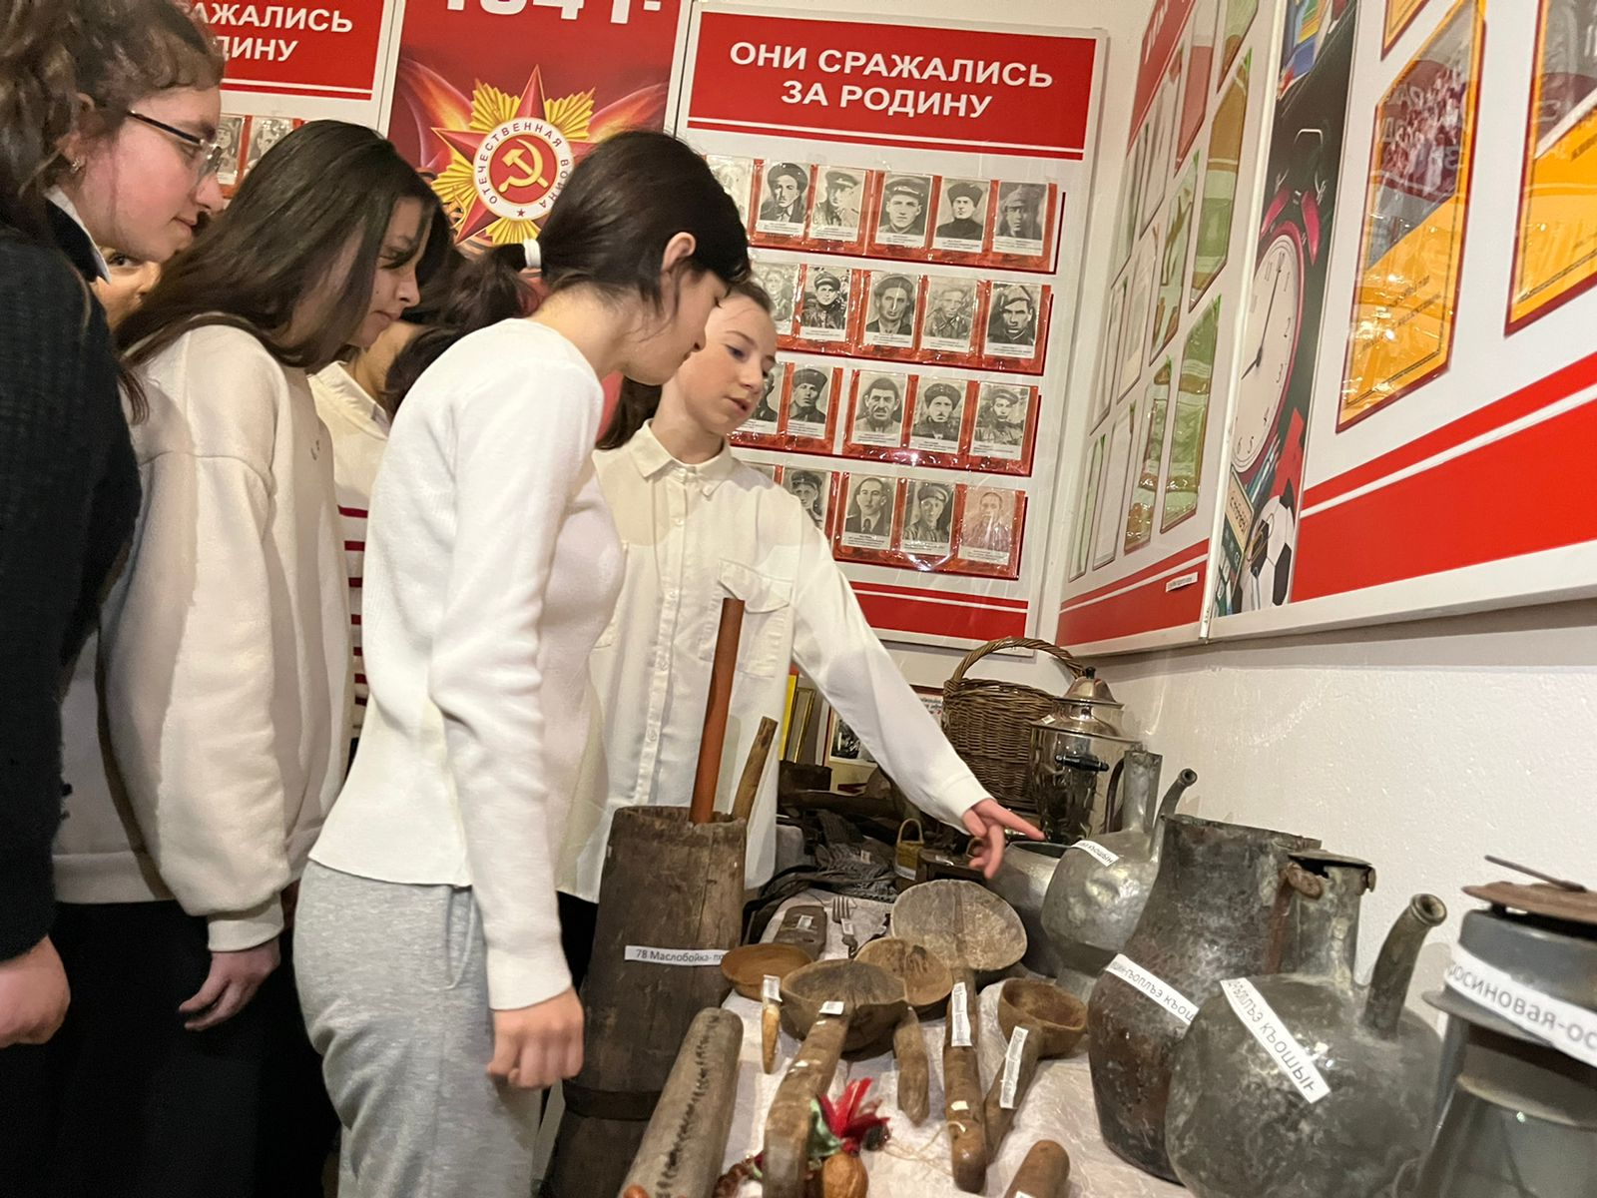
Наши юные посетители

Slide 16
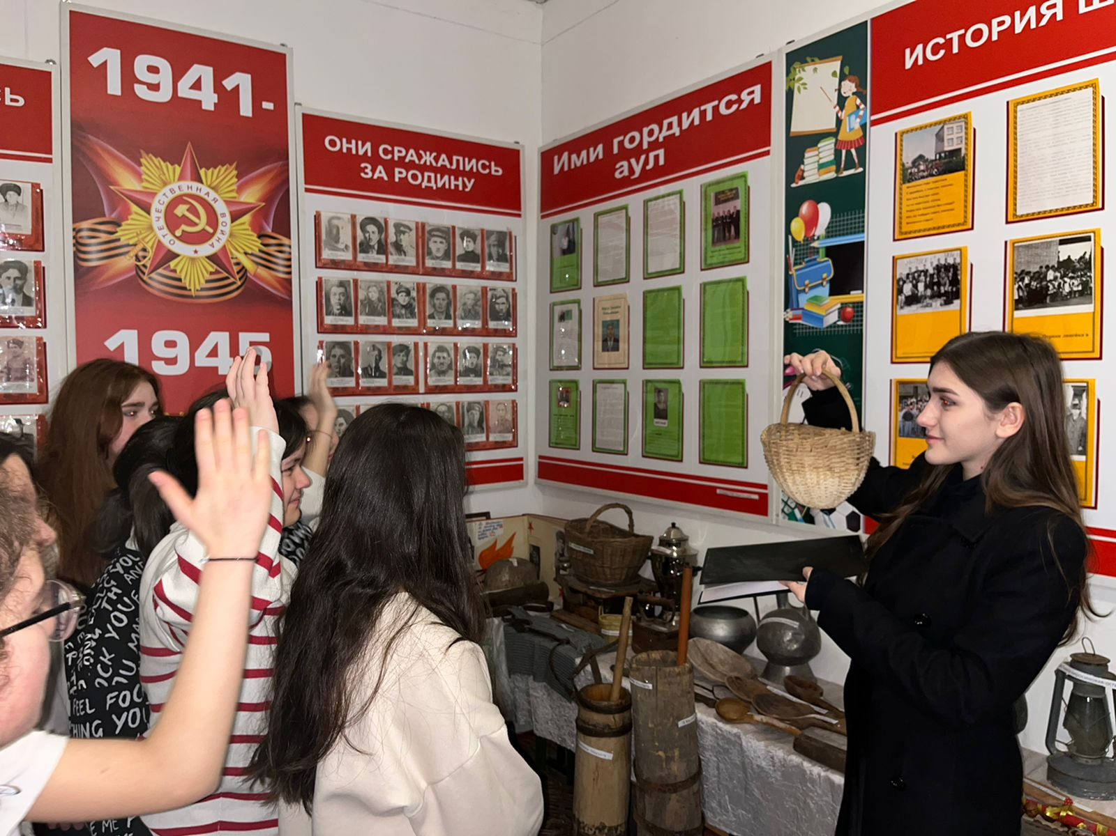
В нашем музее вам все объяснят и покажут

Slide 17
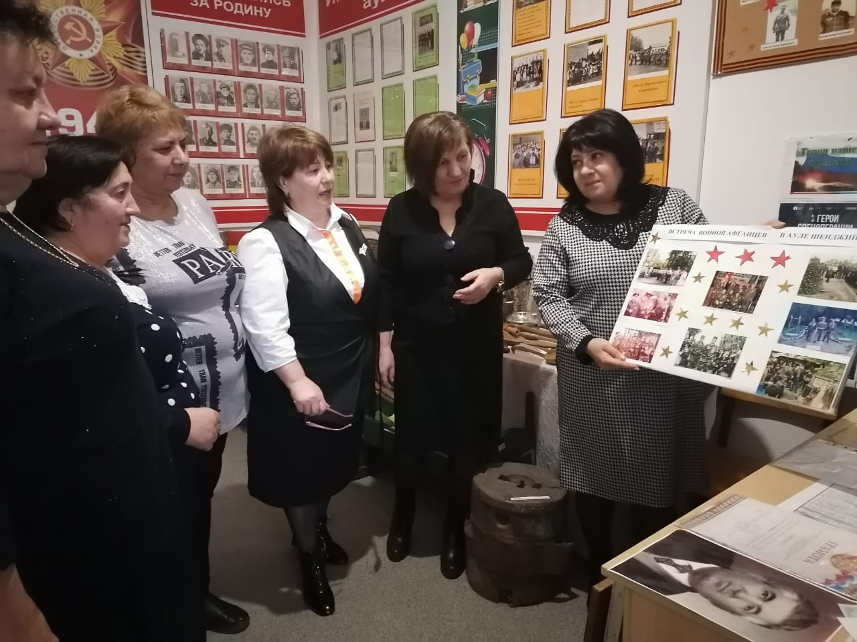
сотрудники школы и библиотеки на мероприятии в музее.

Slide 18
СПАСИБО ЗА ВНИМАНИЕ

